Slide 1
ZBO - invoer categorie van rechtswege bij verblijf in WZC
Webinar DMW - 23/02/2023
Agentschap Vlaamse Sociale Bescherming

Slide 2
Zorgbudget voor ouderen met een zorgnood
Vroeger de “tegemoetkoming voor hulp aan bejaarden (THAB)”
Zorgbudget voor 65 plussers, met een verminderde zelfredzaamheid en een beperkt inkomen
Wetgeving
  Decreet van 18 mei 2018 houdende de Vlaamse sociale bescherming
  Besluit van de Vlaamse Regering van 30 november 2018 houdende de uitvoering van het decreet van 18 mei 2018 houdende de Vlaamse sociale bescherming
Website:
  VSB: Zorgbudget voor ouderen met een zorgnood | Vlaamse sociale bescherming
  Z&G: Begeleiden van een aanvraag voor een zorgbudget voor ouderen met een zorgnood | Zorg en Gezondheid (zorg-en-gezondheid.be)

Slide 3
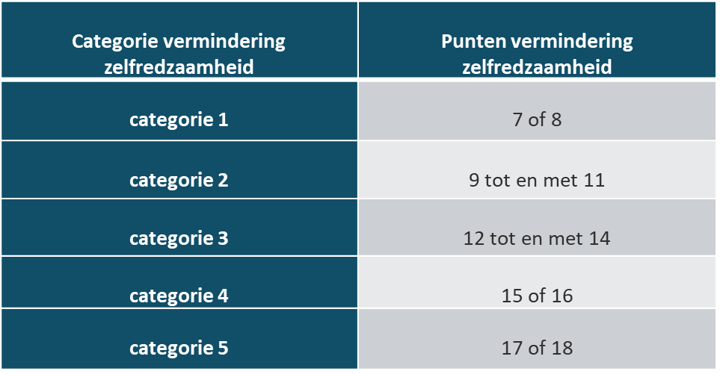
Voorwaarde van vermindering van de zelfredzaamheid
Evaluatie door de artsen van de FOD SZ a.d.h.v de medisch-sociale schaal
Min. 7 punten (max 18 punten)

Slide 4
Voorwaarde met betrekking tot het inkomen
Optelsom alle inkomsten van de aanvrager (en partner):
  90% van het jaarbedrag van de ontvangen pensioenen
  6% van het bedrag van de belegde gelden of spaargelden
  6% van de verkoopwaarde van de geschonken of verkochte roerende of onroerende goederen
  enz...
Vrijstellingsgrens per gezinscategorie
  A: alleenstaande: 16.578,78 euro
  B: samenwonende: 20.716,58 euro
Optelsom van alle inkomsten – vrijstellingsgrens volgens gezinscategorie = niet vrijgesteld inkomen

Slide 5
Voorwaarde met betrekking tot het inkomen
ZBO recht = Maximumbedrag per jaar (per categorie van zorgzwaarte) – niet vrijgesteld inkomen
zorgcategorie | ZBO bedrag (per jaar)
1 | 1.220,59
2 | 4.659,31
3 | 5.664,94
4 | 6.670,32
5 | 8.193,54

Slide 6
Voorbeeld inkomensberekening
VOORBEELD
Jaarlijks bedrag pensioen | 12.000
Aan te rekenen: 12.000 x 90% | 10.800
Vrijstellingsgrens gezinscategorie A | 16.578,78
Niet vrijgesteld inkomen | 10.800 – 16.578,78 = 0 euro
Maximum bedrag in Zorgcategorie 3 | 5.664,94
ZBO recht | 5.664,94 – 0 = 5.664,94 euro

Slide 7
Aanvraag/herziening ZBO indienen
Online
VSB website: Zorgbudget voor ouderen met een zorgnood | Vlaamse sociale bescherming
Om de aanvraag in te vullen, heb je je elektronische identiteitskaart (eID) en kaartlezer nodig en moet je je pincode kennen.

Slide 8
Wijziging - Vaste zorgcategorie bij verblijf in WZC
Start op 1 april 2023
Personen met een zorgbudget voor ouderen met een zorgnood die in een woonzorgcentrum (rusthuis) verblijven, krijgen zonder inschaling minstens de zorgcategorie 4 toegewezen.
  Overgangsmaatregel: wie voordien een categorie 5 had in de voorziening, mag deze behouden
  wie een categorie 5 heeft en dan naar het woonzorgcentrum gaat, behoudt de categorie 5 in het woonzorgcentrum
  Wie een IGO ontvangt krijgt ook een categorie 5 toegekend
Alleen bij verblijf in woonzorgcentrum (Vlaams erkend) of in rusthuizen erkend door andere overheid
  Dus ook bij verblijf in Brusselse (erkend door GGC, COCOF) of Waalse rusthuizen
  Ook bij verblijf in rusthuizen in het buitenland
  NIET bij verblijf in psychiatrisch verzorgingstehuis, centrum voor kortverblijf of dagverzorgingscentrum!
Persoon moet wel voldoen aan voorwaarden verzekerbaarheid VSB + inkomensvoorwaarde

Slide 9
Wijziging - Vaste zorgcategorie bij verblijf in WZC
Bij verblijf in het WZC is medische herziening NIET mogelijk (tot einde verblijfsovereenkomst)
Bij tijdelijke afwezigheid uit WZC blijft de vaste zorgcategorie doorlopen
Hoe wordt het verblijf in het WZC bewezen?
  Automatisch via applicatie van de woonzorgcentra (eWZCfin)
  Manueel: verblijfsattest

Slide 10
Toekenning vaste zorgcategorie ZONDER nieuwe aanvraag
Verblijf in WZC op 31/03/2023 + uitbetaling ZBO
  Automatische verhoging van het ZBO recht
  Persoon krijgt het verschil in bedrag bij tussen maximumbedrag van rechtswege categorie en maximumbedrag vorige categorie
Verblijf in WZC na 31/03/2023 + uitbetaling ZBO
  Automatische toekenning van de nieuwe categorie
  Actualisatie van de financiële gegevens door zorgkas
    Uitzondering: gemigreerde dossiers FOD SZ waar zorgbehoevende inkomensgegevens moet actualiseren
Voor deze personen dient u geen aanvraag of herziening in te dienen.

Slide 11
Toekenning vaste zorgcategorie MET nieuwe aanvraag/herziening
Voor de volgende personen kan u na 1 april 2023 een aanvraag of herziening indienen:
  Verblijf in WZC maar geen ZBO
  Verblijf in WZC maar ZBO = 0 (vb. wegens te hoge inkomsten)
  Verblijf niet gekend in eWZCfin (bv. Brussels rusthuis, federaal gefinancieerd,…)
Let op:
  Aanvraag/herziening pas indienen na opname in WZC (gegevens zijn dan gekend in eZBO - 10 dagen)
  Herziening = 3 maanden voor tijdige melding
  Aanvraag = start maand na aanvraag

Slide 12
Toekenning vaste zorgcategorie MET nieuwe aanvraag/herziening
LET OP!
Personen die nog geen ZBO aanvraag gedaan hebben en in een WZC verblijven krijgen pas een vaste zorgcategorie bij een aanvraag ingediend NA 01/04/2023
Om te grote achterstanden te vermijden ten gevolge van het massaal indienen van een aanvraag of herziening wensen we te benadrukken dat het indienen van een aanvraag/herziening enkel nuttig is in het geval het inkomen van de bewoner LAAG is.
(Er verblijven ongeveer 80.000 personen in een WZC waarvan er 60.000 personen (nog) geen ZBO ontvangen. Ter vergelijking, de zorgkassen behandelen nu jaarlijks 40.000 aanvragen/herzieningen.)

Slide 13
ZBO en IT/IVT
Na 65 jaar heeft men de keuze
Geen cumulatie mogelijk
Bij een aanvraag ZBO wordt de vergelijking steeds gemaakt
Max. bedrag IT/IVT is hoger dan het max. ZBO bedrag dus in dat geval is een aanvraag niet zinvol

Slide 14
Verblijf en melding einde verblijf
Verblijf:
  Geen melding via eWZCfin = attest “Verblijfsattest zorgbudget residentiële zorg”
Einde verblijf:
  Geen melding via eWZCfin = attest “Mededeling ontslag bewoners residentiële voorziening”
https://www.vlaamsesocialebescherming.be/formulieren

Slide 15
Berekening ZBO in categorie 4 – voorbeeld 1
Alleenstaande persoon met netto-pensioen van 1.000 euro per maand
 | Bedragen op jaarbasis
Gezinscategorie | A (alleenstaande)
Pensioenbedrag per jaar (90%) | € 10.800/jaar
Aangerekend inkomen – vrijstelling | € 10.800 € - € 16.578,78 = € 0
Maximum bedrag categorie 4 | € 6.670,32
Bedrag zorgbudget ouderen: | € 6.670,32

Slide 16
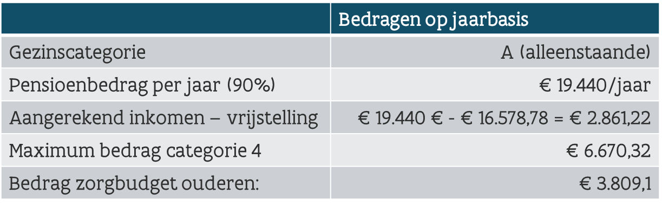
Berekening ZBO in categorie 4 – voorbeeld 2
Alleenstaande persoon met netto-pensioen van 1.800 euro per maand

Slide 17
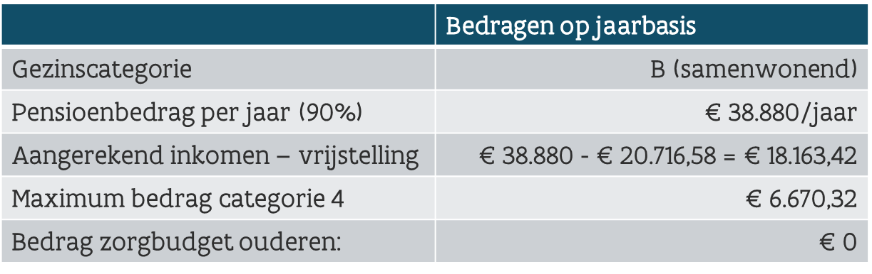
Berekening ZBO in categorie 4 – voorbeeld 3
Samenwonende met gezamenlijk netto-pensioen van 3.600 euro per maand.

Slide 18
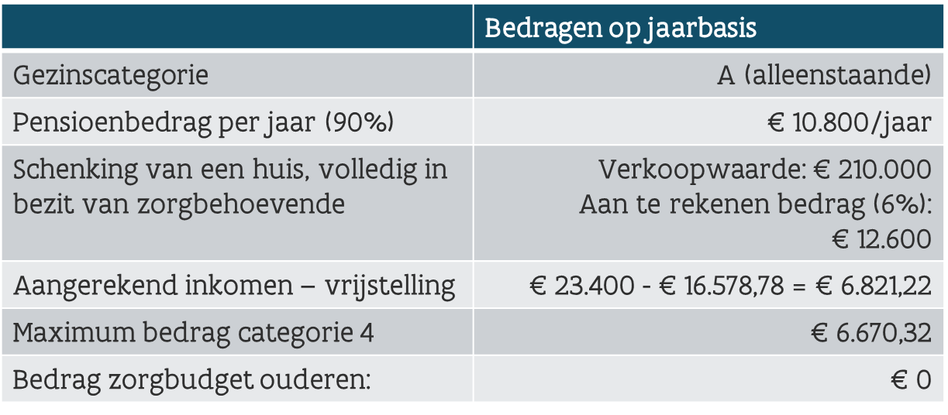
Berekening ZBO in categorie 4 – voorbeeld 4
Alleenstaande met pensioen van 1.000 euro per maand en een schenking van een huis 1/1 VE

Slide 19
Inkomensgrens voor een ZBO op basis van een vaste categorie 4
Alleenstaande
  netto-pensioen van 2150 euro per maand
  Schenking woning VE 200.000 euro en netto-pensioen van 1.050 euro per maand
Zorgbehoevende met partner = gezamenlijk netto-pensioen van 2.535 euro per maand
Zorgbehoevende + partner hebben ZBO = gezamenlijk netto-pensioen van 3.155 euro per maand

Slide 20
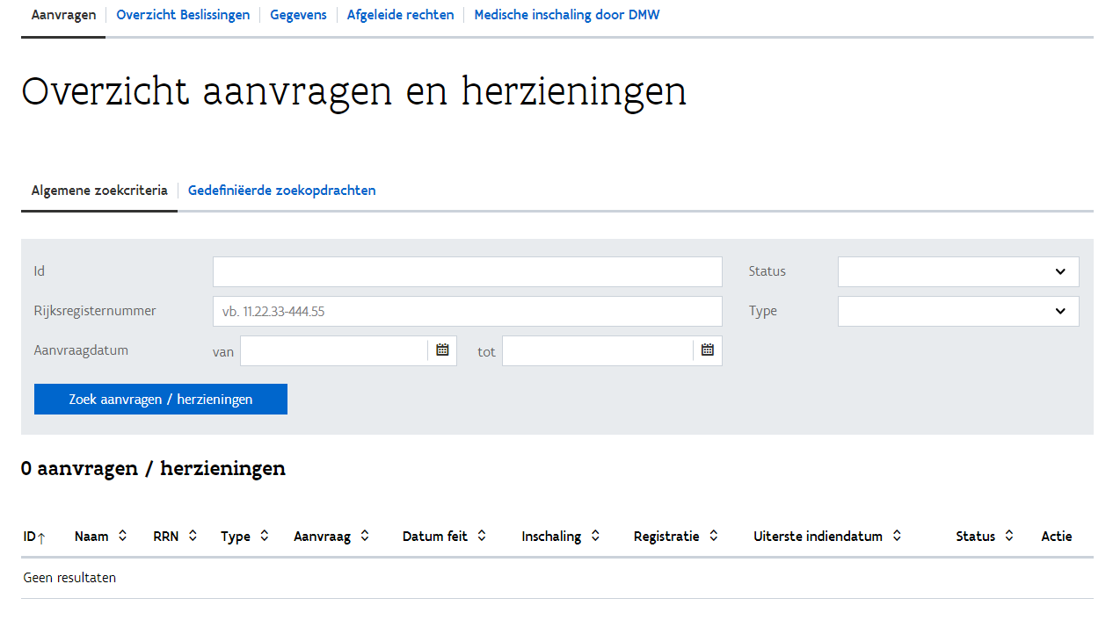

Slide 21
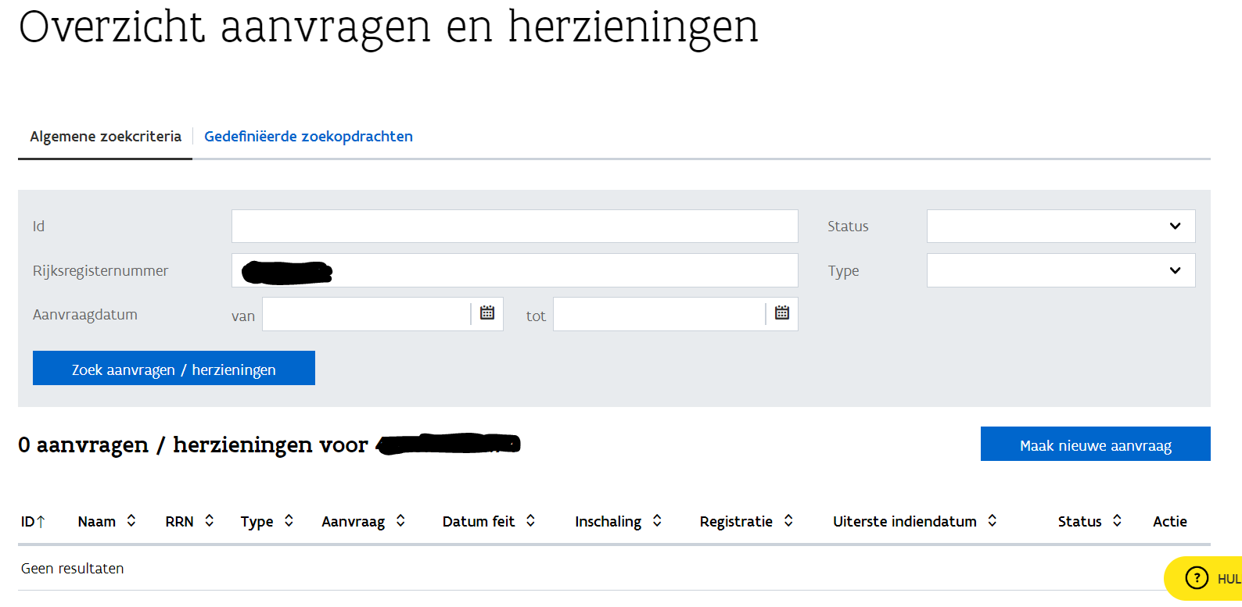
Eerste aanvraag ZBO indienen

Slide 22
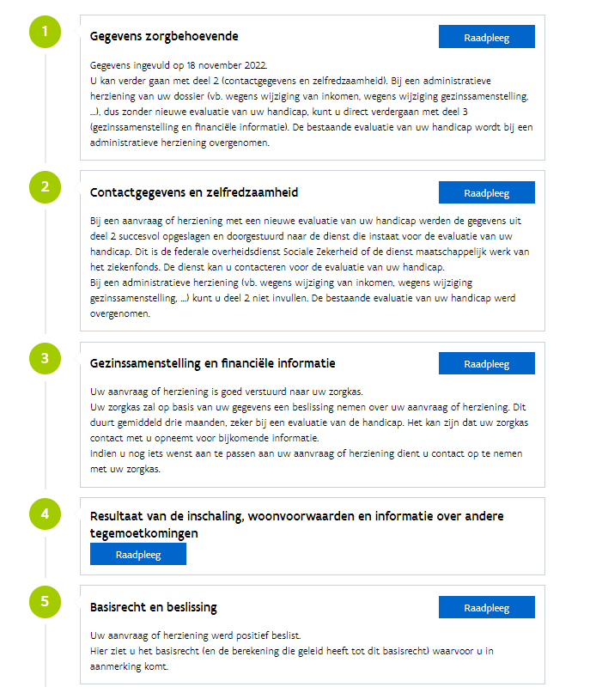
aanvraag

Slide 23
Aanvraag
Indien er op referentiedatum (1ste van de maand na aanvraag) een verblijf in eWZCfin gekend is, worden de gegevens van het verblijf automatisch getoond in deel 2 in het scherm instelling
  Aanvrager kan deze gegevens niet aanpassen, als deze gegevens niet zouden kloppen dan moet men een commentaar geven in het commentaarveld gezinssamenstelling in deel 3.
Indien er (nog) geen verblijf gemeld is, vult de aanvrager zelf de gegevens van het woonzorgcentrum in deel 2
Schermen dokter, zelfredzaamheidsgegevens en parkeerkaart vallen weg

Slide 24
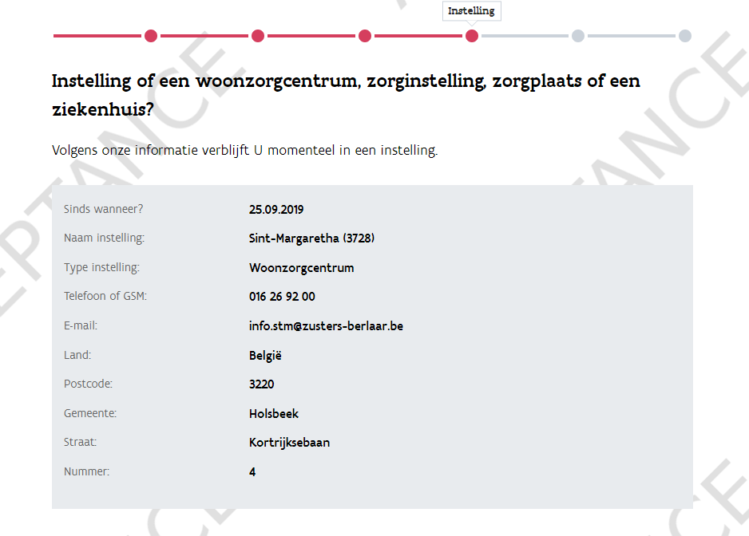

Slide 25
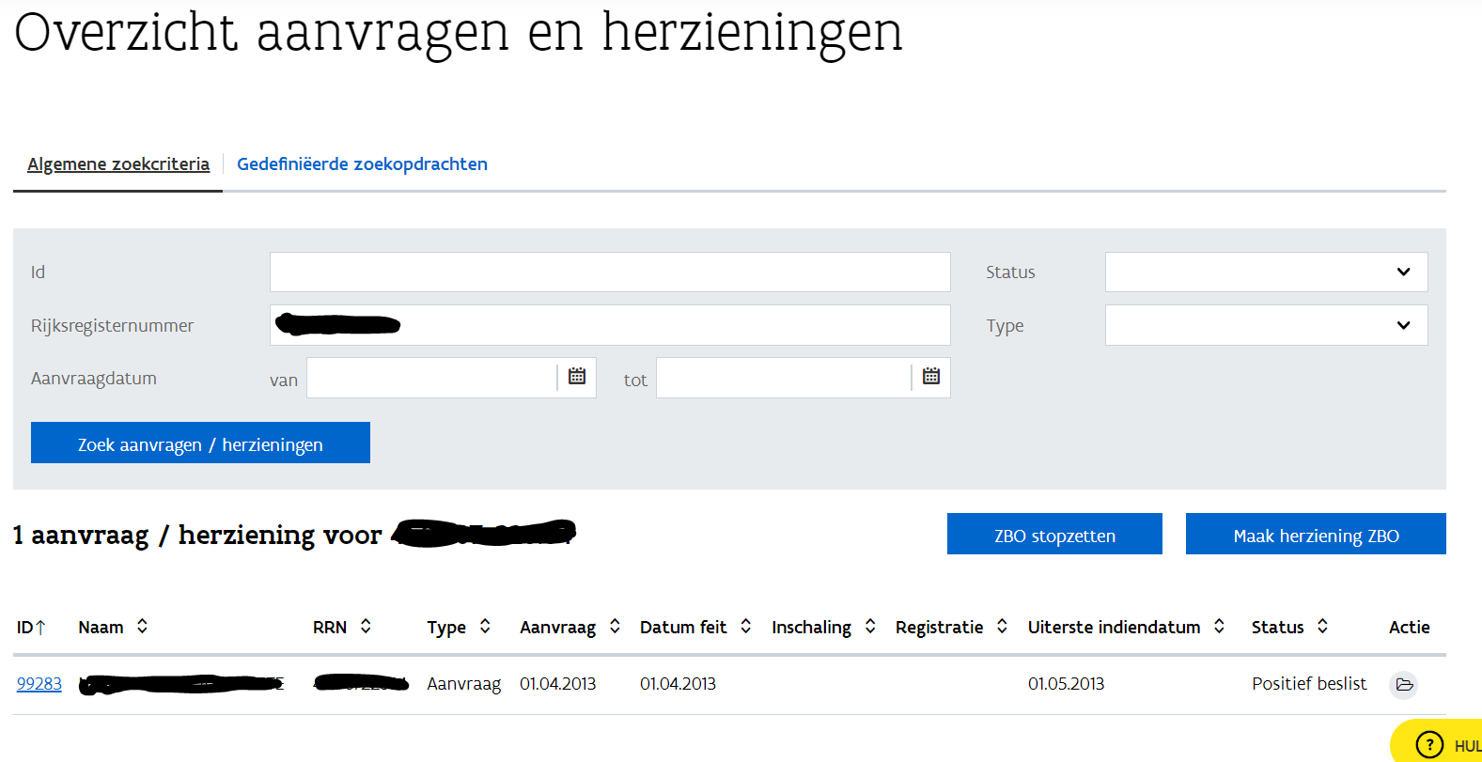
Herziening ZBO indienen

Slide 26
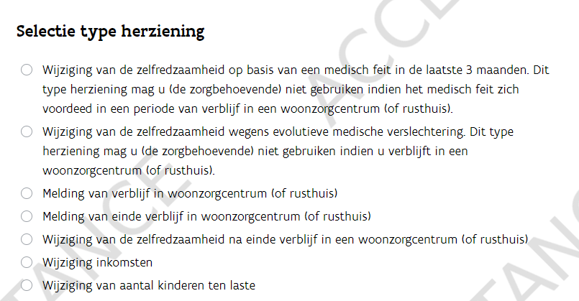
Herziening ZBO indienen

Slide 27
Herziening ZBO indienen
Wijziging van de zelfredzaamheid op basis van een medisch feit in de laatste 3 maanden
  enkel indien er een “datum” kan worden bepaald waarop het medisch feit zich heeft voorgedaan (bv. operatie, verkeersongeval,…)
  Niet mogelijk bij datum feit in periode van verblijf in WZC
Wijziging van de zelfredzaamheid wegens evolutieve medische verslechtering
  evolutieve beperking van de zelfredzaamheid zonder specifiek medisch feit
  Niet mogelijk tijdens verblijf in WZC
Melding van verblijf in WZC of rusthuis
  Tijdige melding binnen 3 maanden
Melding van einde verblijf in WZC of rusthuis
  Tijdige melding binnen 3 maanden
Wijziging zelfredzaamheid na einde verblijf in WZC of rusthuis
  Kan enkel na herziening wegens einde verblijf
Wijziging inkomsten
Wijziging aantal kinderen ten laste

Slide 28
Melding van einde verblijf in WZC
Automatisch indien gemeld via eWZCfin (behalve indien reden overlijden)
  Actualisatie van het inkomen door zorgkas
  Uitzondering: gemigreerde dossiers van de FOD die tijdens opstartfase categorie van rechtswege kregen: aanvrager moet deel 3 aanvullen
Manueel indienen indien geen melding via eWZCfin (federaal gefinancierd, niet-Vlaams erkende rusthuizen)
  Datum feit 31/3/23 opgeven indien einde verblijf voor 1/4/2023
  Laattijdig en verlaging bedrag: terugvordering
Geen nieuwe indicatiestelling
  Bestaande inschaling wordt aan deze herziening gekoppeld
  Indien geen inschaling: categorie 0

Slide 29
Wijziging zelfredzaamheid na einde verblijf in WZC of rusthuis
Bij einde verblijf kan nieuwe inschaling aangevraagd worden via dit type herziening
Datum feit = datum einde verblijf (31/3/23 indien einde verblijf voor 1/4/23
3 maanden tijd
Uitzonderlijk kunnen herzieningen melding van einde verblijf in WZC en wijziging zelfredzaamheid na einde verblijf in WZC samen aangevraagd worden
  wel altijd eerst herziening einde verblijf aanmaken!

Slide 30
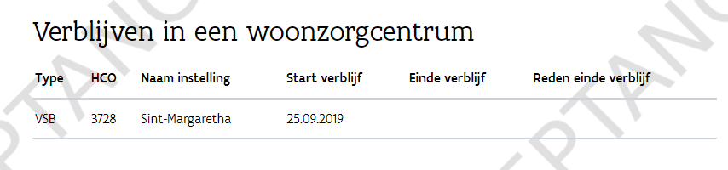
Overzicht verblijven in woonzorgcentrum
Overzicht van alle verblijven in het woonzorgcentrum van de zorgbehoevende wordt getoond in bol 4
Type verblijf:
  ZK-verblijf: verblijf aangemaakt door de zorgkas
  VSB-verblijf: verblijf gemeld via eWZCfin
  MAN-verblijf: gemeld door aanvrager

Slide 31
contactpersonen
Algemene vragen: vsb.zorgbudgetouderen@vlaanderen.be
  Charlotte Coessens
  Jan Vermoesen
Concrete vragen over dossiers → De zorgkassen | Vlaamse sociale bescherming

